Slide 1

SCV Junior 그리디 알고리즘
소프트웨어 20 최유진

Slide 2
그리디 알고리즘이란?
선택의 순간마다 당장 눈앞에 보이는 최적의 상황만을 쫓아 최종적인 해답에 도달하는 방법
탐욕 알고리즘이라고도 함

Slide 3
그리디 예시-가장 큰 수 만들기
128
6
16
최적의 결과
시작 – 6 – 128
그리디 알고리즘
시작 – 17 - 23
시작
23
17
4

Slide 4
그리디 예시 – 가장 빠른 경로 탐색
B
10
1
A
1
C
150
E
100
D
300

Slide 5
최적화된 사례 - 거스름돈
손님이 편의점에서 물건을 샀는데, 물건 가격은 총 4,040원이 나왔다. 손님은 계산을 하기 위해 5,000원을 내밀며, 거스름돈은 동전의 개수를 최소한으로 하여 거슬러 달라고 하였다. 동전은 1000원, 500원, 100원, 50원, 10원으로 구성되어 있을 때 동전의 개수를 최소로 하려면 어떻게 거슬러 줄 수 있을까?
500원 1개, 100원 4개 50원 1개, 10원 1개

Slide 6
최적화 되지 않은 사례 - 도둑
도둑이 물건을 훔치기 위해 어떤 집에 침입하였다. 도둑의 가방은 최대 35kg까지 물건을 담을 수 있는데 아래와 같은 물건이 있다면 어떤 물건을 훔쳐야 할까?
물건명 | 그림 | 컴퓨터 | 시계 | 반지
무게 | 30kg | 25kg | 10kg | 6kg
가치 | 3000$ | 2500$ | 1000$ | 1000$
훔친 물건: 그림
가치: 3000$

Slide 7
결론
특정한 상황이 아니라면 최적의 해를 보장하지 못한다.
최적의 해를 찾기 위해서는 동적 계획법을 이용해야한다.

Slide 8
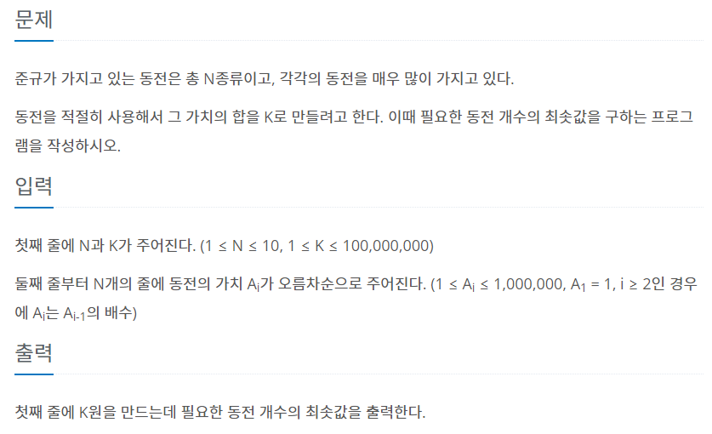
11047번으로 한번 생각해보기

Slide 9
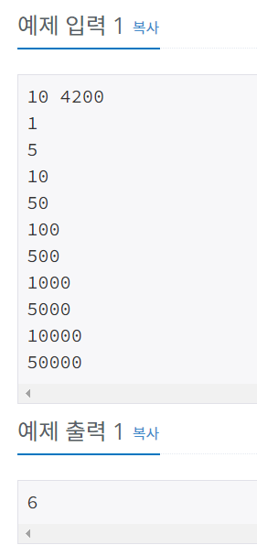
11047번으로 한번 생각해보기
총 몇 개의 동전으로 거슬러 줄 수 있을까?
1000원 4개, 100원 2개

Slide 10
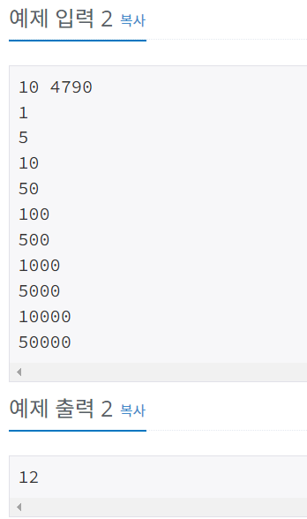
11047번으로 한번 생각해보기
총 몇 개의 동전으로 거슬러 줄 수 있을까?
1000원 4개, 500원 1개, 100원 2개, 50원 1개, 10원 4개

Slide 11
다음주 활동
그리디 알고리즘과 관련된 문제를 각자 1개씩 발표할 예정입니다.
단계별 문제들 혹은 이외 관련 문제들에 대해 최소 1개이상 풀어오시면 됩니다.

Slide 12
다음주 활동
그리디 알고리즘 문제
단계별 문제 수록: 1931 회의실 배정, 11399 ATM, 1541 잃어버린 괄호, 13305 주유소
그리디 알고리즘 분류 문제 : 바로가기 (최소 브론즈 3이상 문제)

Slide 13
참고자료
https://hanamon.kr/%EC%95%8C%EA%B3%A0%EB%A6%AC%EC%A6%98-%ED%83%90%EC%9A%95%EC%95%8C%EA%B3%A0%EB%A6%AC%EC%A6%98-greedy-algorithm/
https://velog.io/@contea95/%ED%83%90%EC%9A%95%EB%B2%95%EA%B7%B8%EB%A6%AC%EB%94%94-%EC%95%8C%EA%B3%A0%EB%A6%AC%EC%A6%98
https://hongjw1938.tistory.com/172

